Slide 1
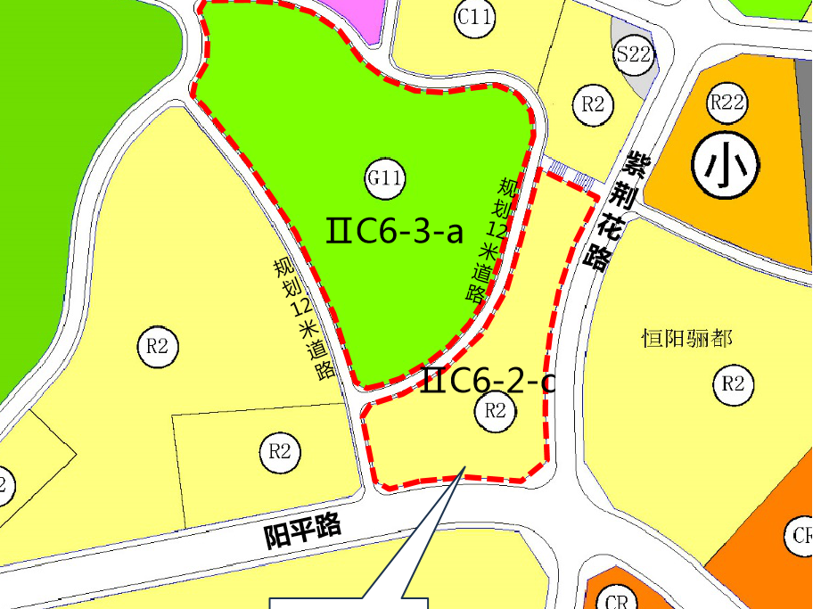
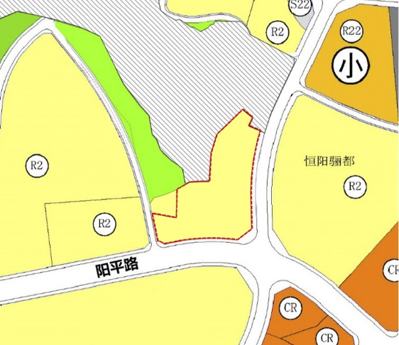
马房坝-金山片区控规ⅡC6-2-c、ⅡC6-3-a地块规划调整方案公示
公示说明
《马房坝-金山片区控规ⅡC6-2-c、ⅡC6-3-a地块规划调整方案》是在《达州市国土空间总体规划（2021—2035）》《达州市马房坝-金山片区控制性详细规划》的指导下，对地块用地边界和规划指标进行的调整。该规划调整方案已经达州市国土空间规划委员会第21次常务会审议通过，现按程序将方案主要内容进行公示，征求社会公众意见。若对规划调整方案有异议或者疑问者，请与我局联系。
达州市自然资源和规划局 2024年7月26日
项目名称：马房坝-金山片区控规ⅡC6-2-c、ⅡC6-3-a地块规划调整方案
公示时间：10天
公示地点：达州市自然资源和规划局官网；达州市城市规划馆内；阳平路和紫荆花路交叉口打围围墙
公示期限：2024年7月26日至2024年8月4日
项目概况：本次拟调整地块位于通川区马房坝—金山片区，南邻阳平路，东临紫荆花路，西临罗浮阳光心殿，西北侧为阳平丽苑D幢。根据市委、市政府安排部署，阳平社区二组危旧房改造项目已纳入市中心城区危旧房改造三年攻坚行动项目。为消除安全隐患，提升城市空间形象，现结合城镇开发边界和周边建设实际对项目用地边界及规划指标进行优化调整，以推进项目改造工作。
调整内容：
1、根据城镇开发边界对片区地块用地进行梳理，将项目北侧城镇开发边界内原规划12米道路局部段（用地面积约649.5平方米）及原规划公园绿地ⅡC6-3-a地块局部（用地面积约51.2平方米）一并纳入ⅡC6-2-c地块，调整后ⅡC6-2-c地块面积约15135.5㎡，用地性质为二类城镇住宅用地（商业兼容比例≤15%），容积率由≤3.0调整为≤3.9，绿地率由≥30%调整为≥22%，建筑限高由50米调整为100米，建筑密度不变即≤30%，取消用地北侧原规划12米道路。
2、同时为保证片区公共服务功能，用地按相关要求配建公厕、全民建设活动场地、社区综合服务设施、养老服务设施（日间照料中心）等配套设施，停车位配建受用地条件限制可适当调整，以最终审定的规划设计方案为准。
附注：
1.陈述申辩意见反馈方式：
（1）信函反馈意见：请邮寄至达州市通川区凤凰大道376号（达州市自然资源和规划局空间规划科）
（2）咨询电话：0818-2143757
2.有效反馈意见期：信函反馈意见邮戳日不应超过意见反馈期最后一天，逾期视为无效意见，不予采纳。
3.有效反馈意见：注明真实联系人姓名、联系电话、联系地址，如反馈意见不准确或不完整、无法及时进一步核对有关情况的视为无效意见。
4.查询网址：http://zrzyj.dazhou.gov.cn/
调整前
用地布局图
调整后
用地布局图
紫 荆 花 路
悦城逸景
非城镇开发建设用地
规划纵一道路
碧桂园·凤凰台
ⅡC6-2-c
阳 平 路
项目位置
项目位置
项目相关图件展示
调整前后指标对比表
项目 | 用地性质 | 规划面积 | 容积率 | 建筑限高 | 建筑 密度 | 绿地率 | 配建要求
调整前 | 二类城镇居住用地 | 18922.5 平方米 | ≤3.0 | 50m | ≤30% | ≥30%
调整后 | 二类城镇住宅用地 | 15135.5 平方米 | ≤3.9 | 100m | ≤30% | ≥22% | 按相关要求配建公厕、全民建设活动场地、社区综合服务设施、养老服务设施（日间照料中心）等配套设施，停车位配建受用地条件限制可适当调整，以最终审定的规划设计方案为准。

